Slide 1
Ekonomika ac2A
ING. Adéla Čiháková

Slide 2
Úvodní hodina
Kde mě najdete:
Sborovna 2.patro + kabinet č.59
E-mail: cihakovaa@iss.pb.cz
Konzultační hodiny – vždy po předchozí domluvě:
Pondělí a středa 14:10 – 14:55 hod.

Slide 3
Informace o předmětu
Celková hodinová dotace – 2. ročník – 32 hodin
KLASIFIKACE
I. pololetí – 3x písemné zkoušení
II. pololetí – 3x písemné zkoušení
Hodnocení testů:
1 => 90%
2 => 80%
3 => 60%
4 => 40%
5 => 0%
Do příští hodiny:
SEŠIT A4 – POVINNĚ!

Slide 4
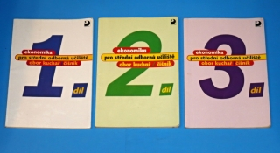
Učebnice – doporučené:
Josef Mach - Ekonomika pro SOU obor kuchař/číšník 1.,2.,3. díl

Slide 5
Základy tržní ekonomiky Tržní ekonomika - systémy, charakteristika Základní pojmy - potřeby, statky, služby, spotřeba Základní pojmy - výroba, výrobní faktory, vzácnost, hospodářský proces Trh - charakteristika, rozdělení Tržní subjekty Poptávka a nabídka - grafy, faktory ovlivňující N a P, rovnovážná cena Zboží, cena Písemné opakování - TEST

Slide 6
Zaměstnanci Organizace práce Odpovědnost za škodu - druhy škod Práva a povinnosti zaměstnance a zaměstnavatele Písemné opakování - TEST Podnikání Podnik Podnikatel Obchodní společnosti a obchodní rejstřík Právní formy podnikání Živnostenské podnikání, živnostenský úřad Vznik a zánik podniku - podmínky Písemné opakování - TEST

